Slide 1
MAUI
Responsive…

Slide 2
Brainstorming
Comment voudriez-vous coder confortablement FlashCard avec MAUI pour qu'il s'adapte à la plateforme cible et à la taille de l'écran ?

Slide 3
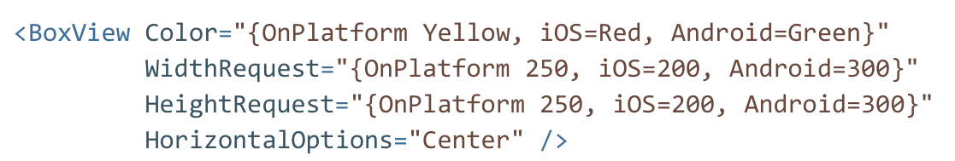
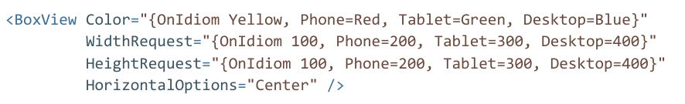
Éléments disponibles de base
OnPlatform
OnIdiom

Slide 4

OnPlatform
5 de base + 1 par défaut
Default
Android
iOS
MacCatalyst
Tizen
WinUI
Possibilité d'extension

Slide 5

onidiom
5 de base et 1 défaut
Phone
Tablet
Desktop
TV
Watch
Extensible

Slide 6

Avec une extension : OnScreenSizeMarkup
Correspond à peu près à ce qu'on trouve dans les libs CSS
EtraSmall (XS)
Small (S)
Medium (M)
Large (L)
ExtraLarge (XL)

Slide 7
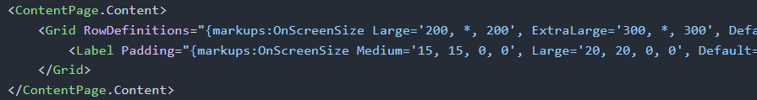
Exemple
Référencer le namespace
Utiliser le plugin

Slide 8
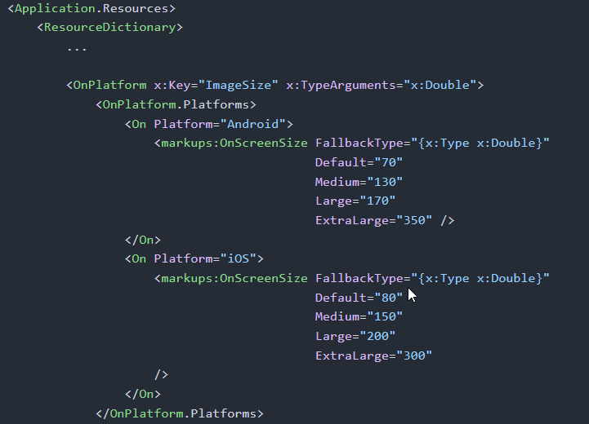
Mixer onplatform avec screensize pour définir des tailles par défaut d'objets
Taille d'image par défaut selon l'OS et la taille d'écran !

Slide 9
Glossaire / dictionnaire
Platform
OS (système d'exploitation)
Idiom
Type d'écran (montre, téléphone, télévision, …)

Slide 10


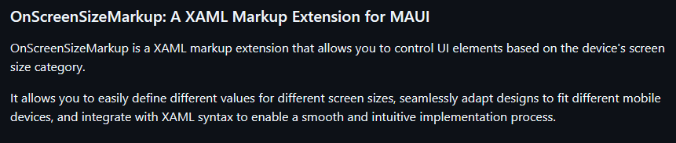
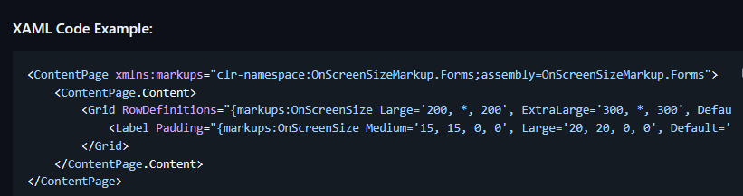
Un plugin pratique
OnScreenSizeMarkup

